Slide 1

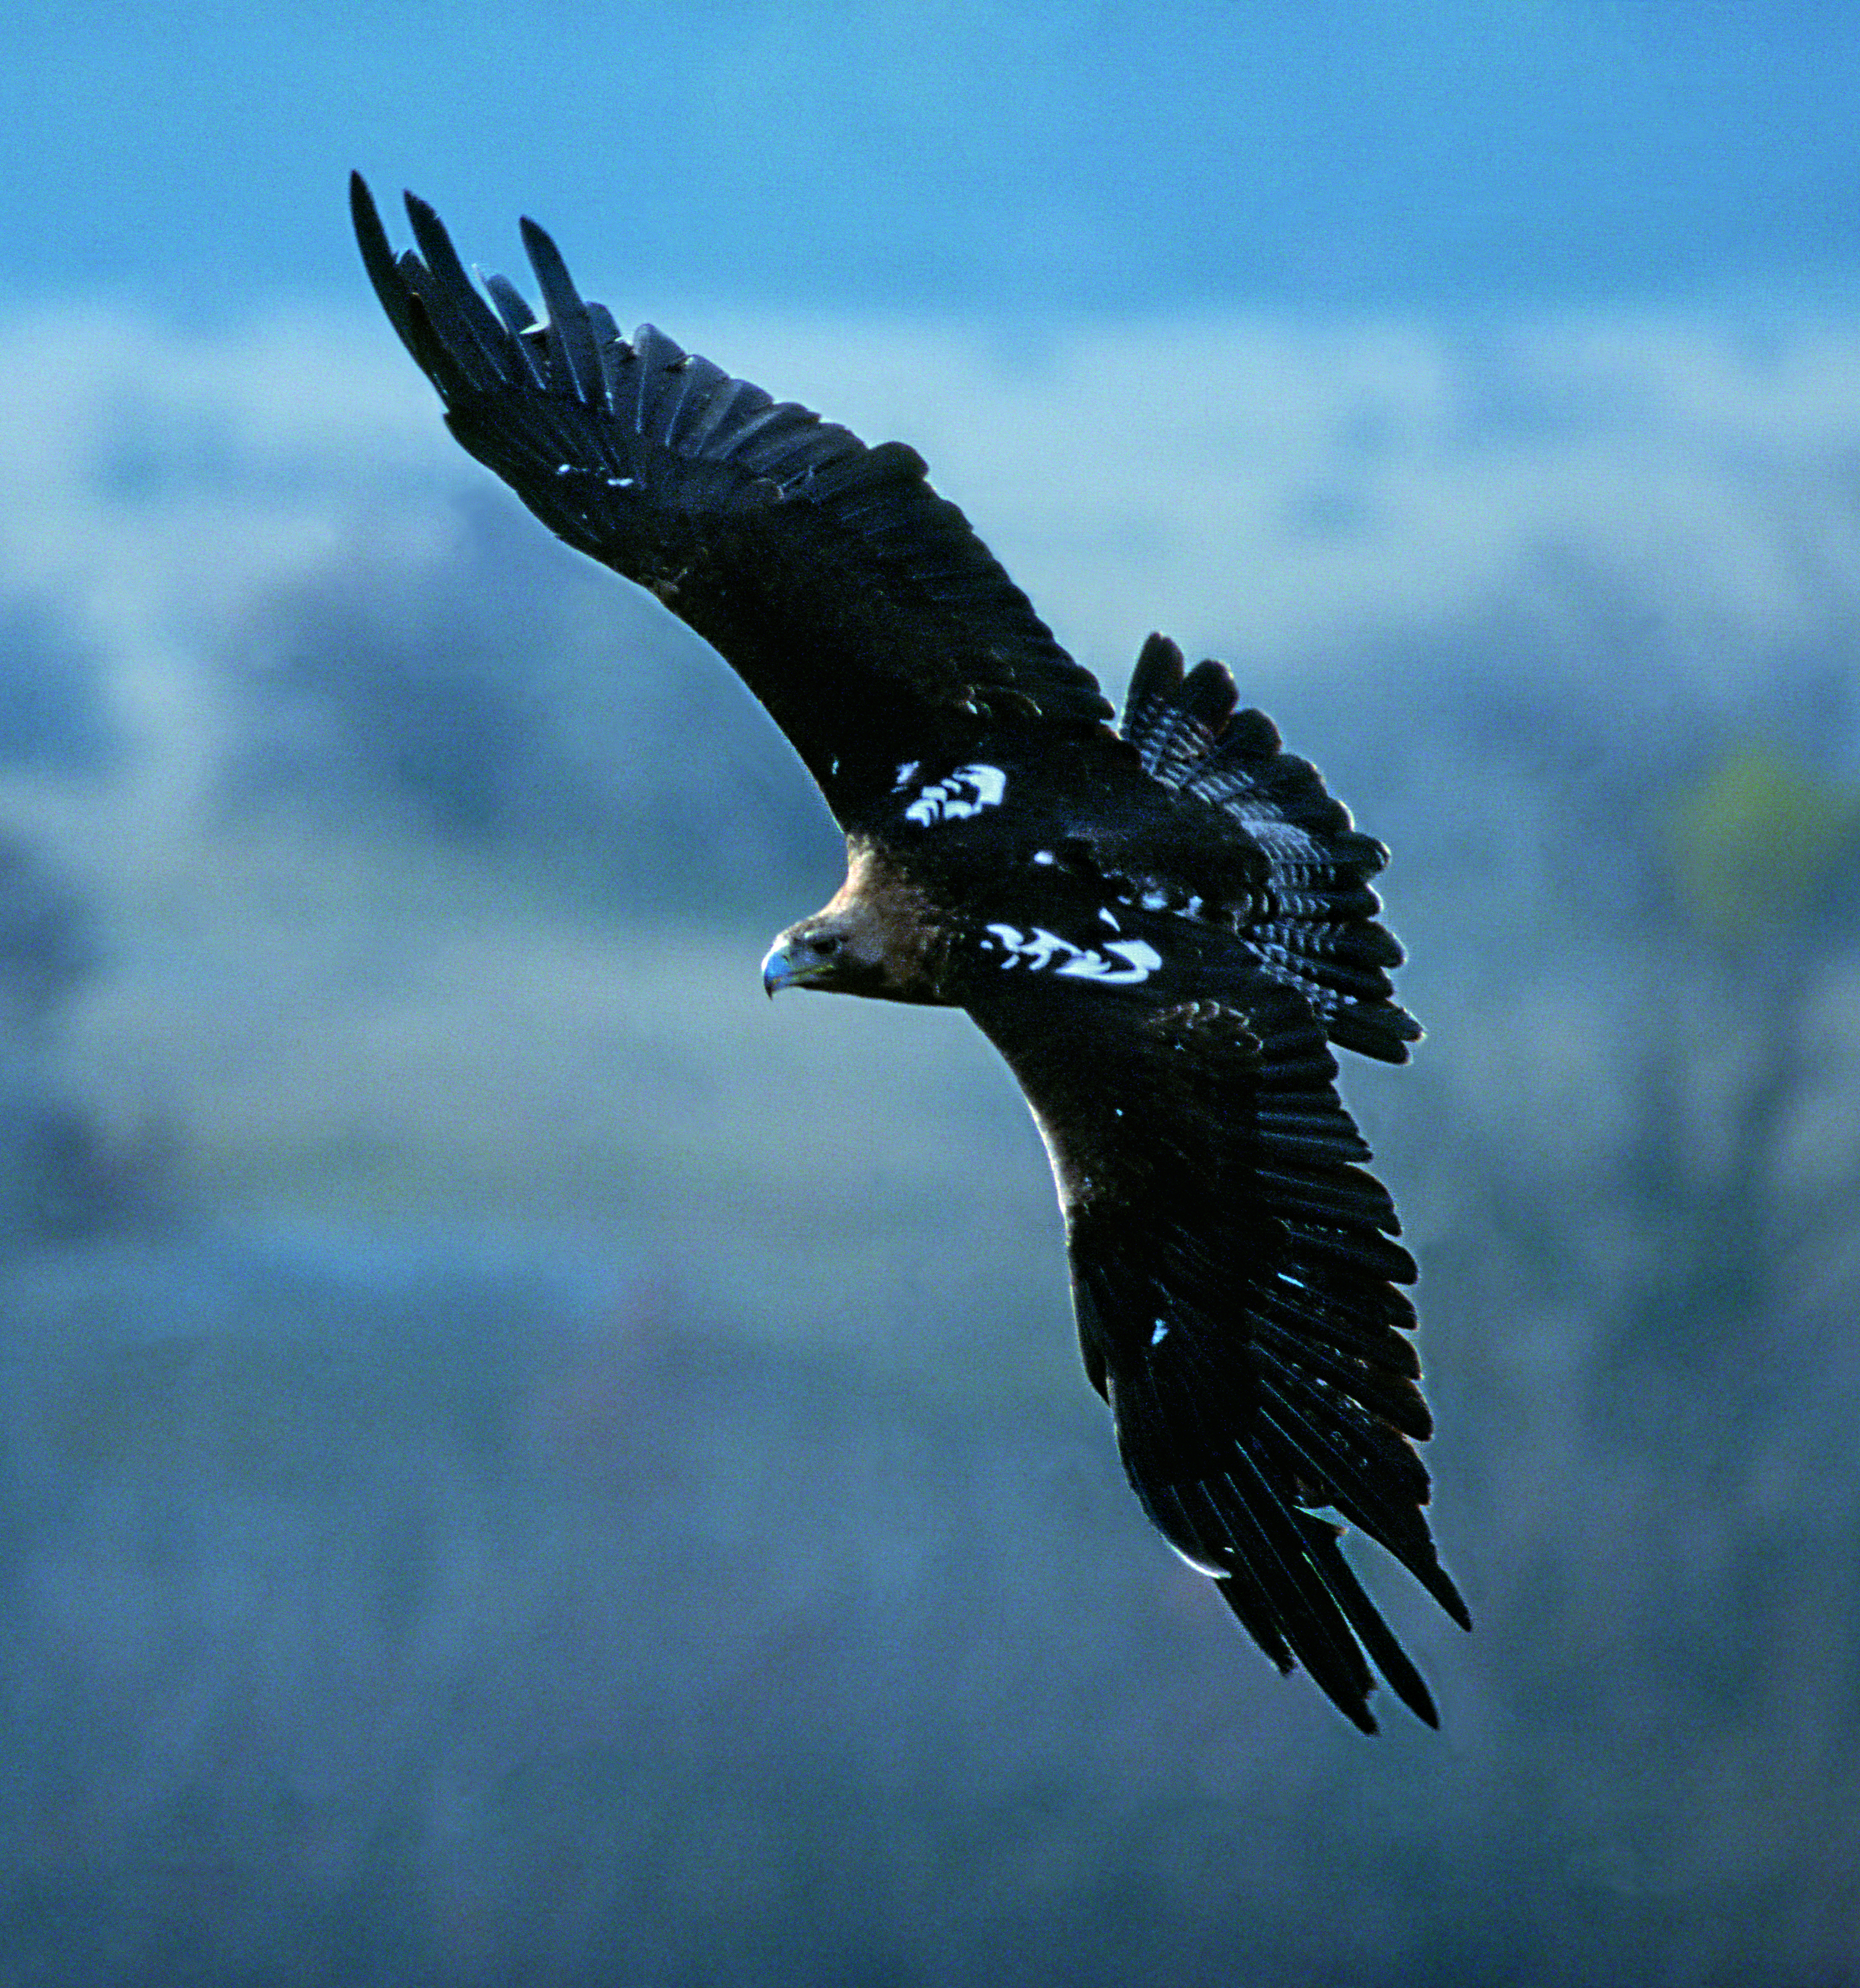







Екоприключенци! .
Екологична образователна програма
за учители и ученици
Царски (кръстат) орел
Снимка: Ласло Новак

Slide 2
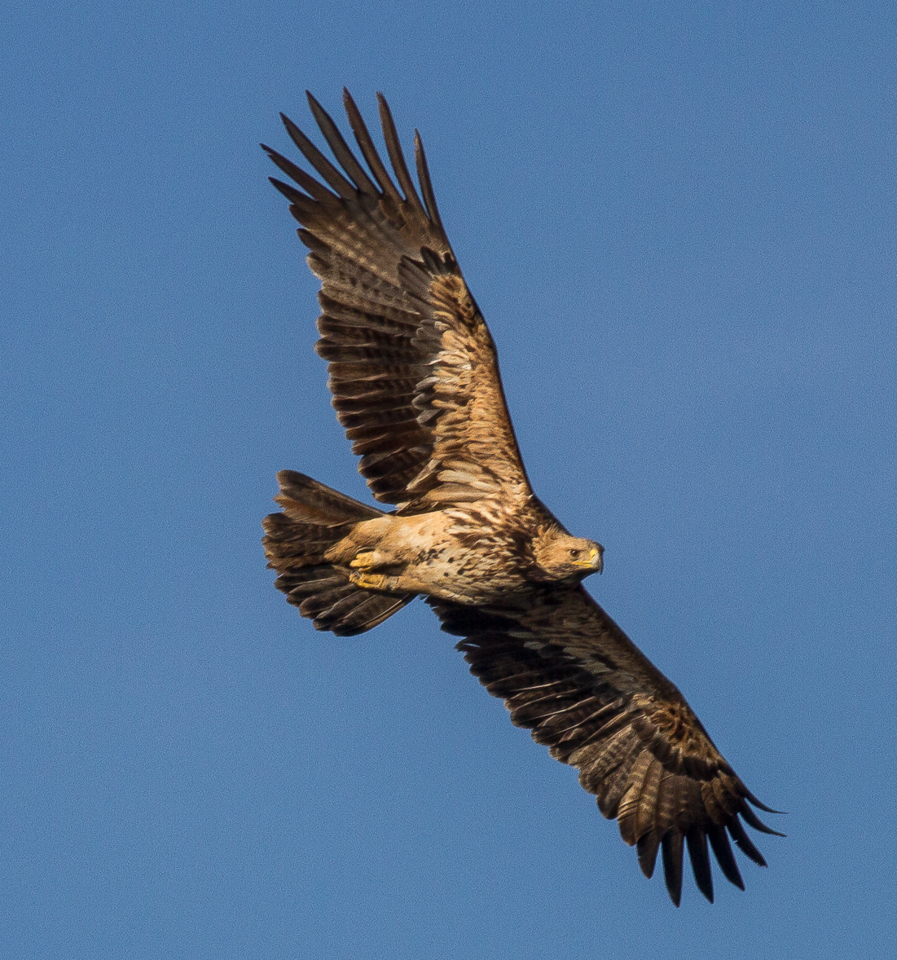
Екоприключенци! .
Екологична образователна програма
за учители и ученици
Красив и величествен
Снимка: Мартон Хорват

Slide 3
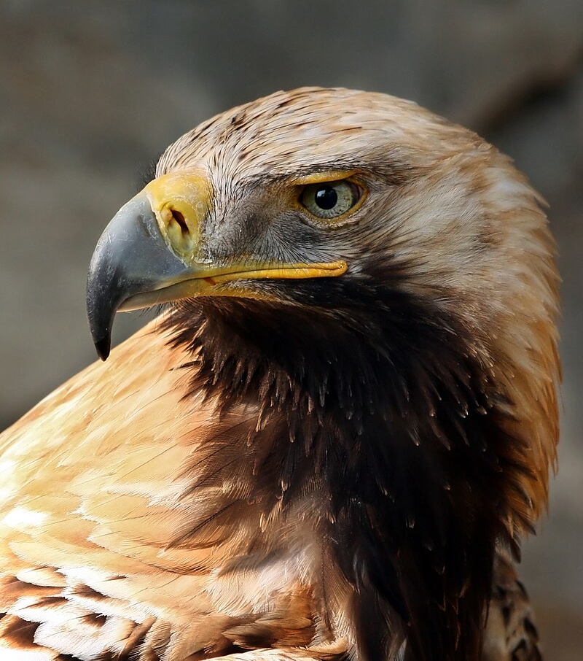
Екоприключенци! .
Екологична образователна програма
за учители и ученици
Див и щастлив
Снимка: Canva

